Slide 1

Mandaatpresentatie
Ben Havenaar

Slide 2
Agenda
Probleemstelling
Hoofdvraag
Deelvragen
Scope
Opleverset
Planning

Slide 3
Probleemstelling
Bij onderzoek naar email forensics is er behoefte naar automatisering van processen
Er wordt op het gebied van analyse veel handmatig werk gedaan
Er is behoefte naar automatisering van email forensics processen

Slide 4
Hoofdvraag
Op welke wijze kan er een email forensics analyse tool ontwikkeld en geïntegreerd worden die een deel van het incident proces van Ordina kan automatiseren?

Slide 5
Deelvragen
Wat is de huidige state of the art op het gebied van email forensics?
Hoe moet het incident proces van Ordina op het gebied van email forensics eruit komen te zien?
Op welke manieren zou automatisering door middel van een analyse tool toegepast kunnen worden in de incident proces stappen van Ordina?
Met welke eisen en afhankelijkheden dient er rekening gehouden te worden met het ontwerp van een dergelijke analyse tool?
Op welke manier kan de analyse tool geïmplementeerd worden binnen het huidige proces?

Slide 6
Scope
Binnen:
Onderzoek beperken tot technologie en proces van email forensics
Huidige state of the art onderzoeken op het gebied van email forensics
Buiten:
Onderzoek bij klanten
Rapportages maken
Overige forensics
Notes:
Tools van buiten de scope naar binnen de scope verplaatst en verwoord dat het er beter in past.
Beperken tot VM

Slide 7
Opleverset
Documentatie onderzochte email forensics en de daar bijbehorende tools
Het gedane onderzoek in vorm van een scriptie
Prototype in de vorm van een email analyse tool
Notes:
Kali distributie naar OS distributie veranderd

Slide 8
Planning
Balkenplanning
Initiatiefase
Onderzoeksfase
Uitvoeringsfase
Afrondingsfase

Slide 9
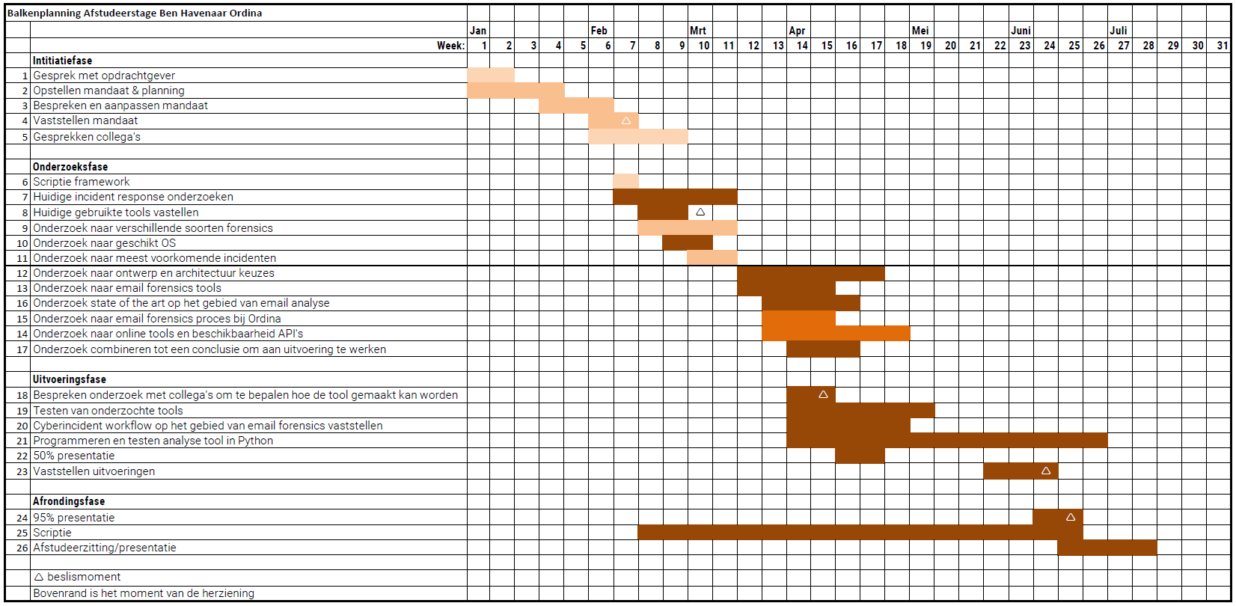
Planning
Notes:
Balkenplanning iets verfijnder gewaakt op basis van herziene hoofd- en deelvragen.

